Slide 1




Slide 2
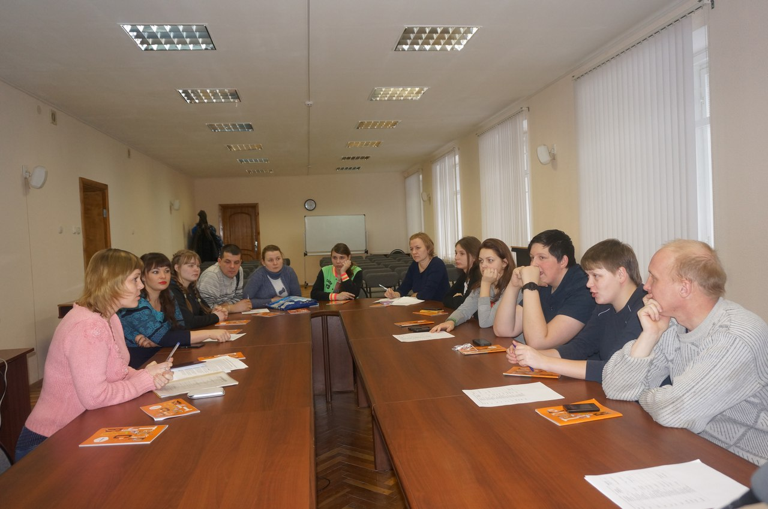
Обсуждение проекта на заседании

Slide 3
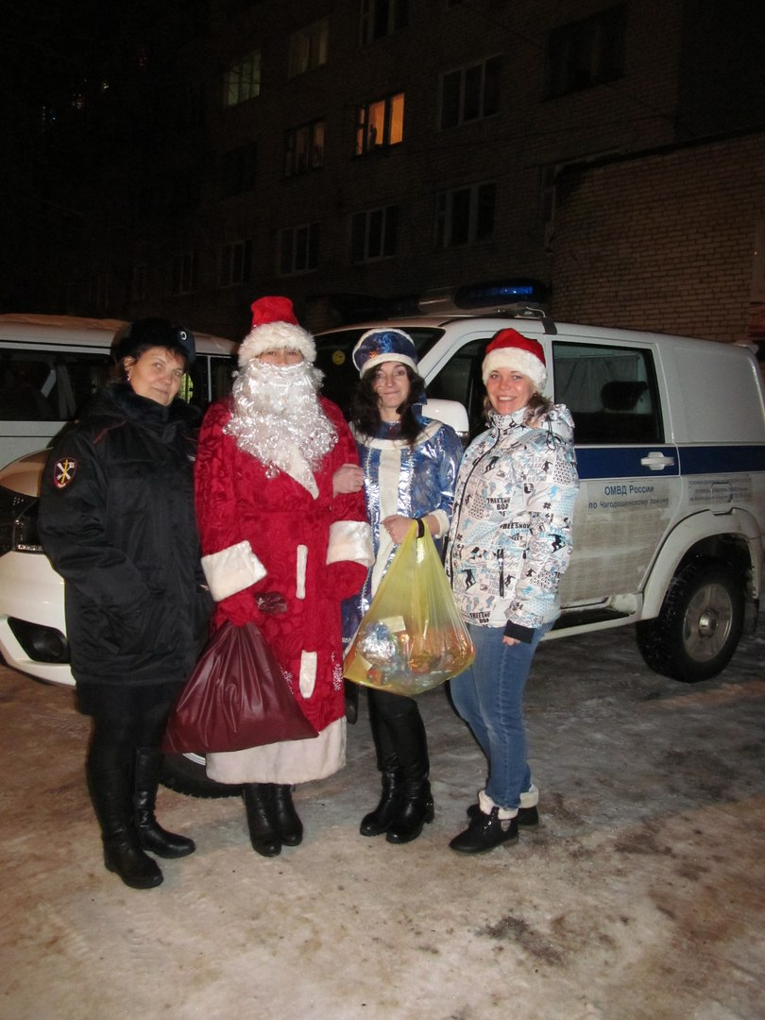
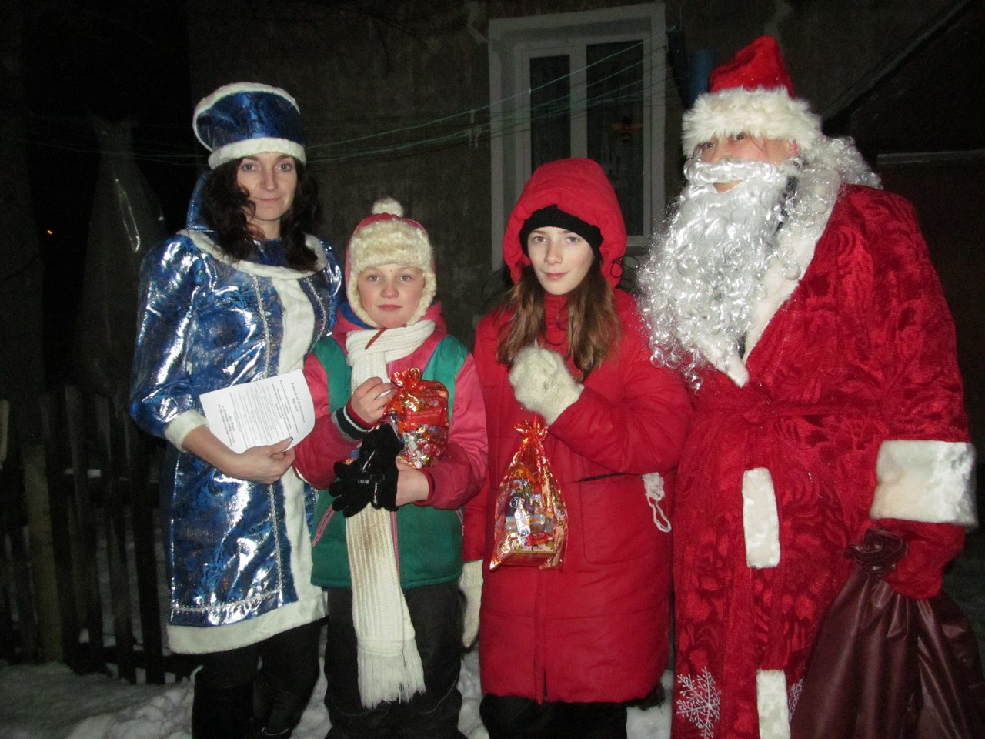
Акция Полицейский Дед Мороз

Slide 4

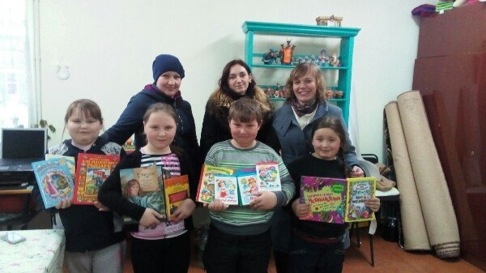
Акция книгодарения «ДАРИТЕ КНИГИ С ЛЮБОВЬЮ» февраль 2018
Было собрано 72 книги, которые в последующем подарены детям, чьи семьи находятся в трудной жизненной ситуации.

Slide 5
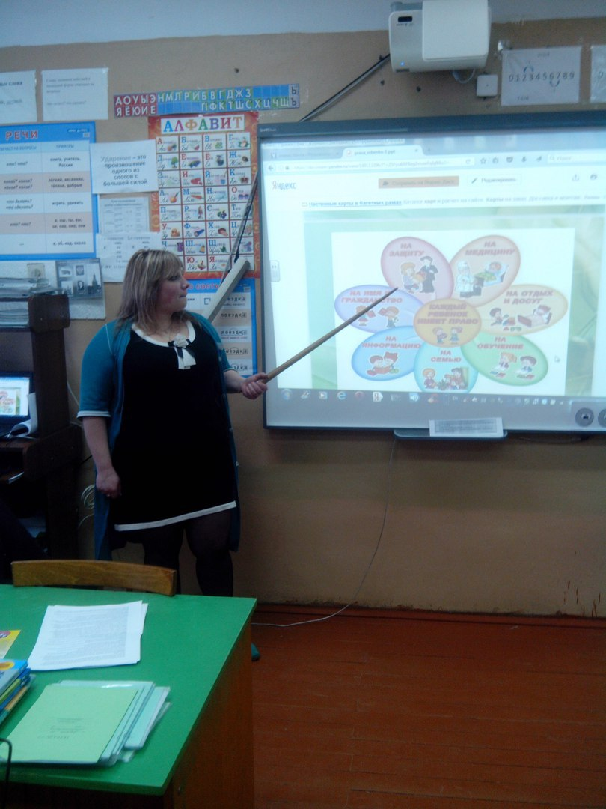
Всемирный день ребёнка в п. Борисово Чагодощенского района

Slide 6
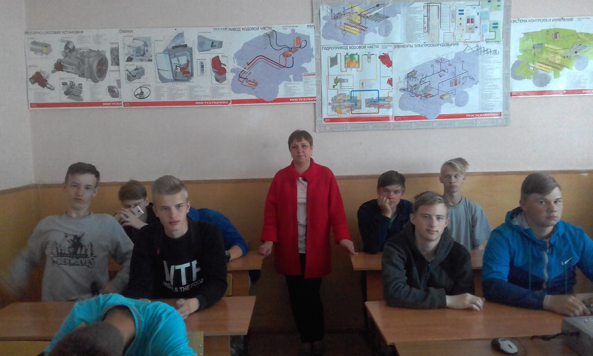
Совместное мероприятие, с кдн и зп, посвящённое всемирному дню без табака

